Slide 1

Afstudeerproject
Clustering zoekresultaten afkomstig van verschillende documentbeheerssystemen in een visuele omgeving

Slide 2
Probleem
Portaal
Visueel
Intuïtief
Efficiënt
Relaties
Personen
documenten

Slide 3
Oplossing
Databronnen
Tussentaal
Visualisatie

Slide 4
DEMO

Slide 5
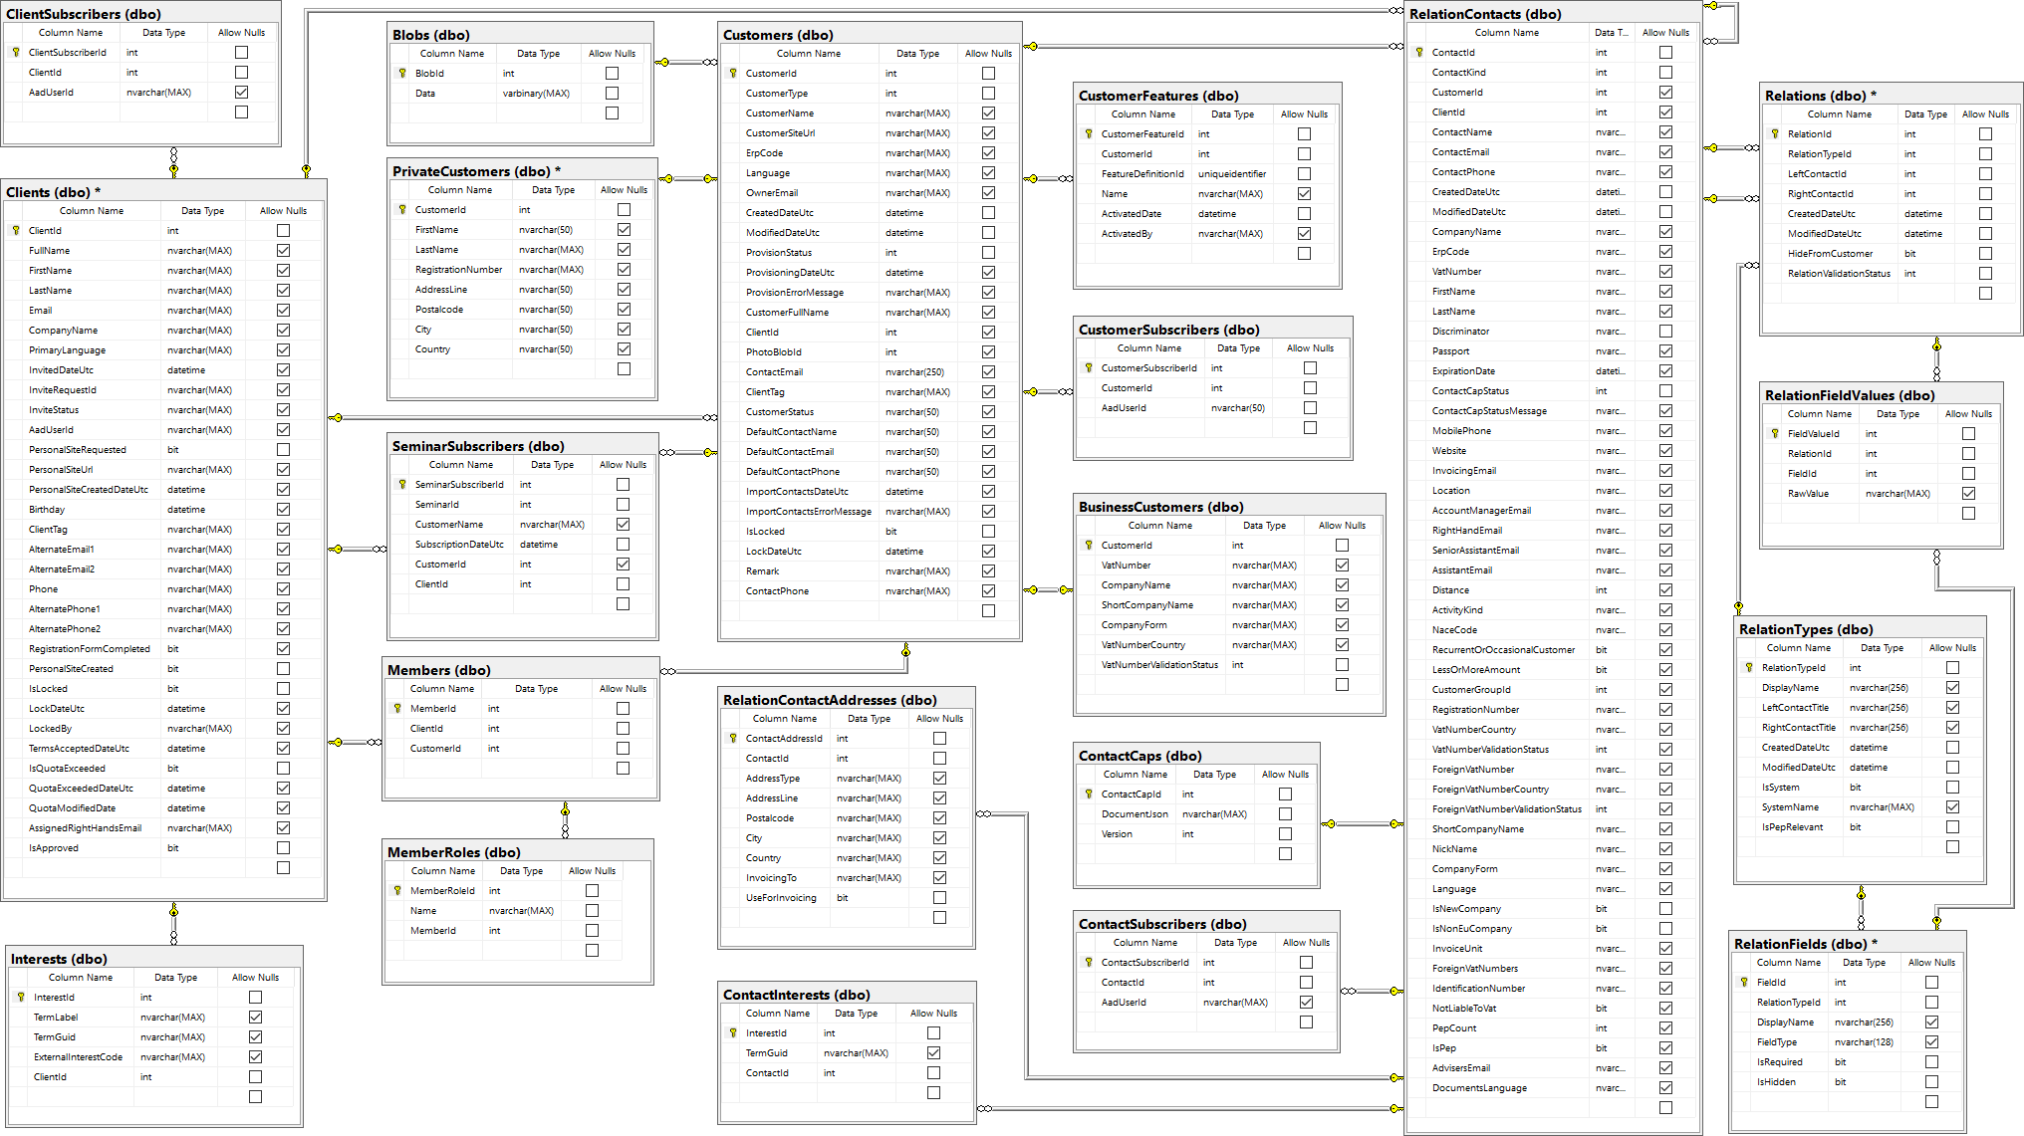

Slide 6
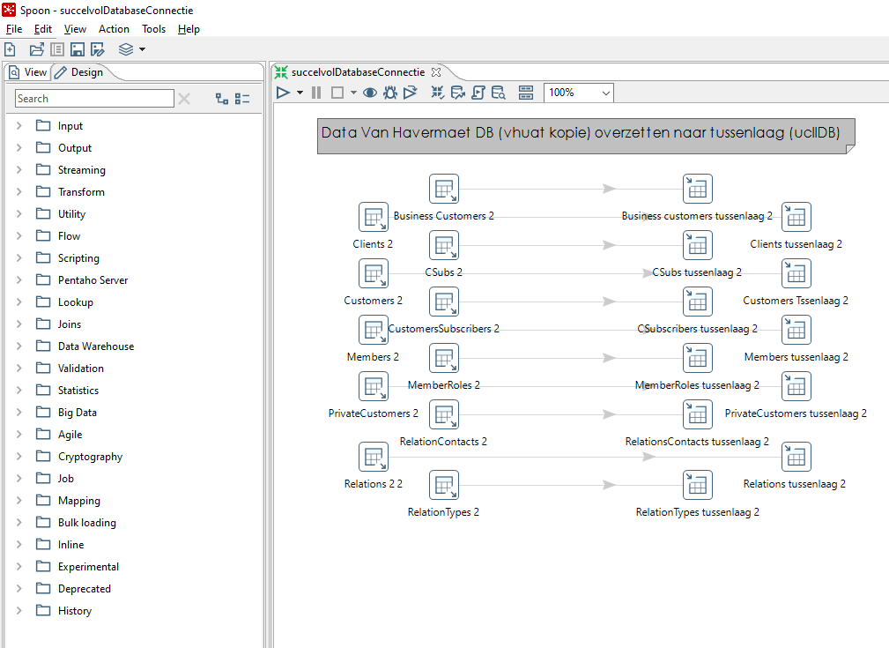

Slide 7
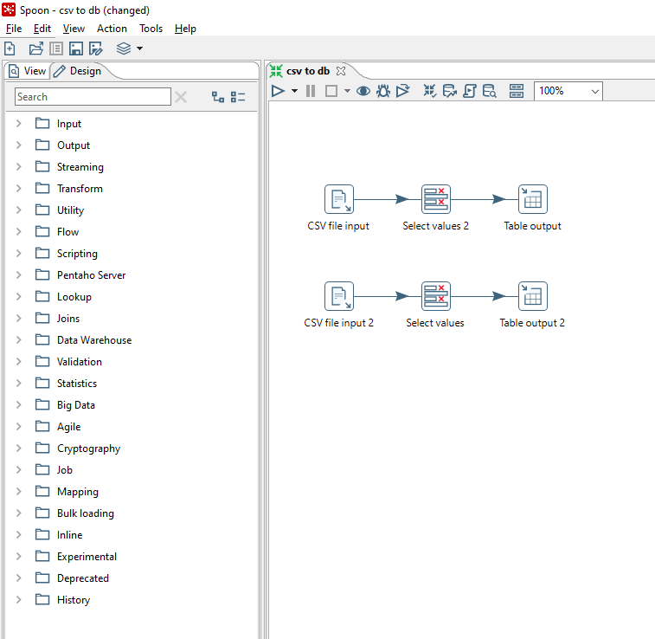

Slide 8

Backend
Data van DB naar D3
Oorsprong: POC visualisatie
Probleemstelling: DB connectie, query, transformeren naar gewenste datastructuur
Aanpak: Lokale testdb, pyodbc, pandas, json

Slide 9
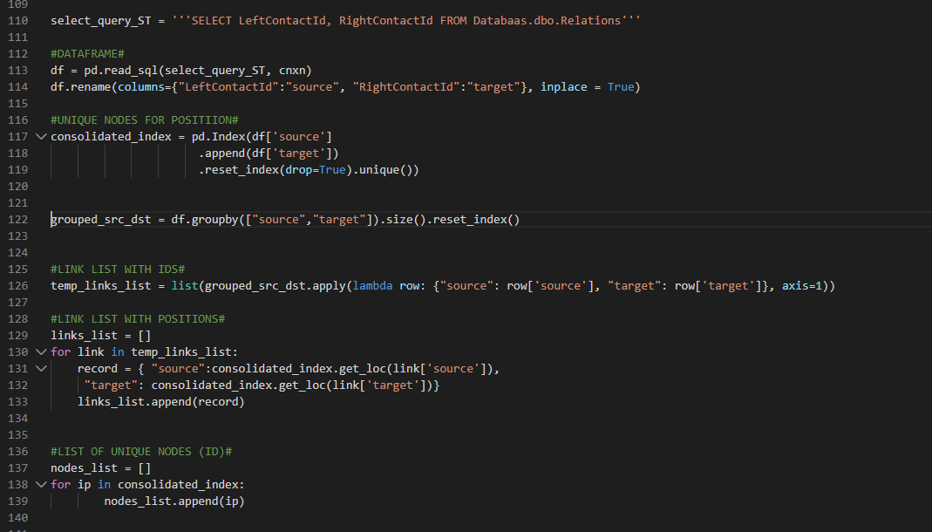

Slide 10
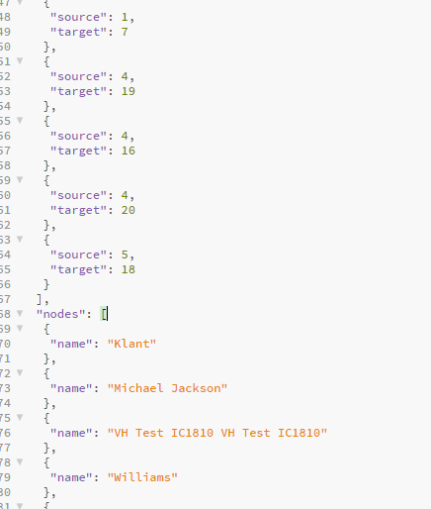

Slide 11
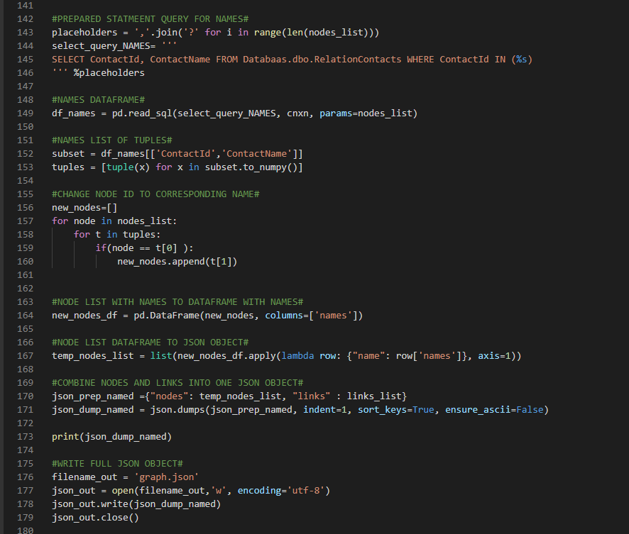

Slide 12
Probleem
Doelstelling: Asynchrone webapplicatie
Huidige werkwijze maakt dit zeer moeilijk
-> Heroriënteren

Slide 13
Oplossing: Flask
Microframework voor webservers
Lightweight
Snel op te stellen
Werkt met routes (/index)
Werkt met SQLAlchemy

Slide 14
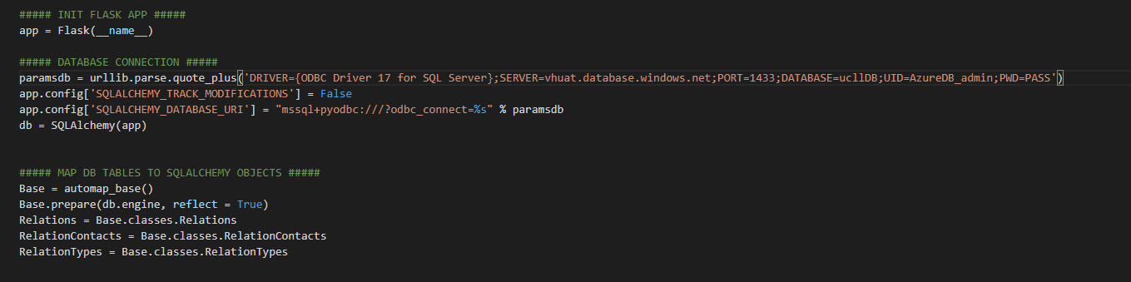

Slide 15
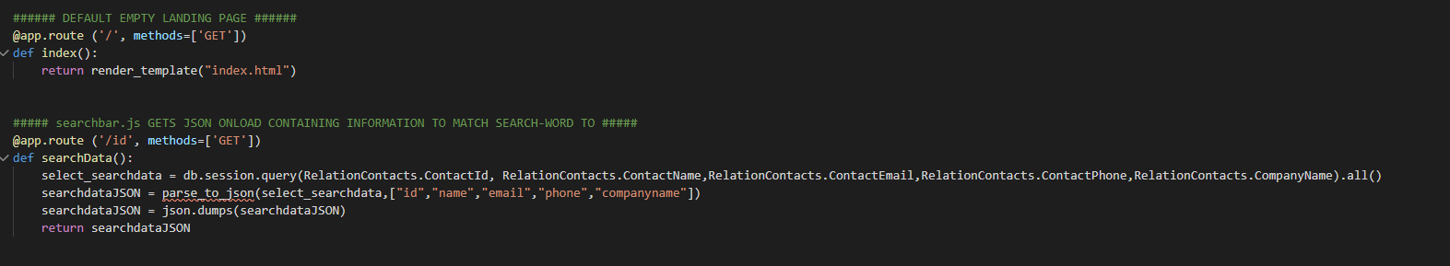

Slide 16
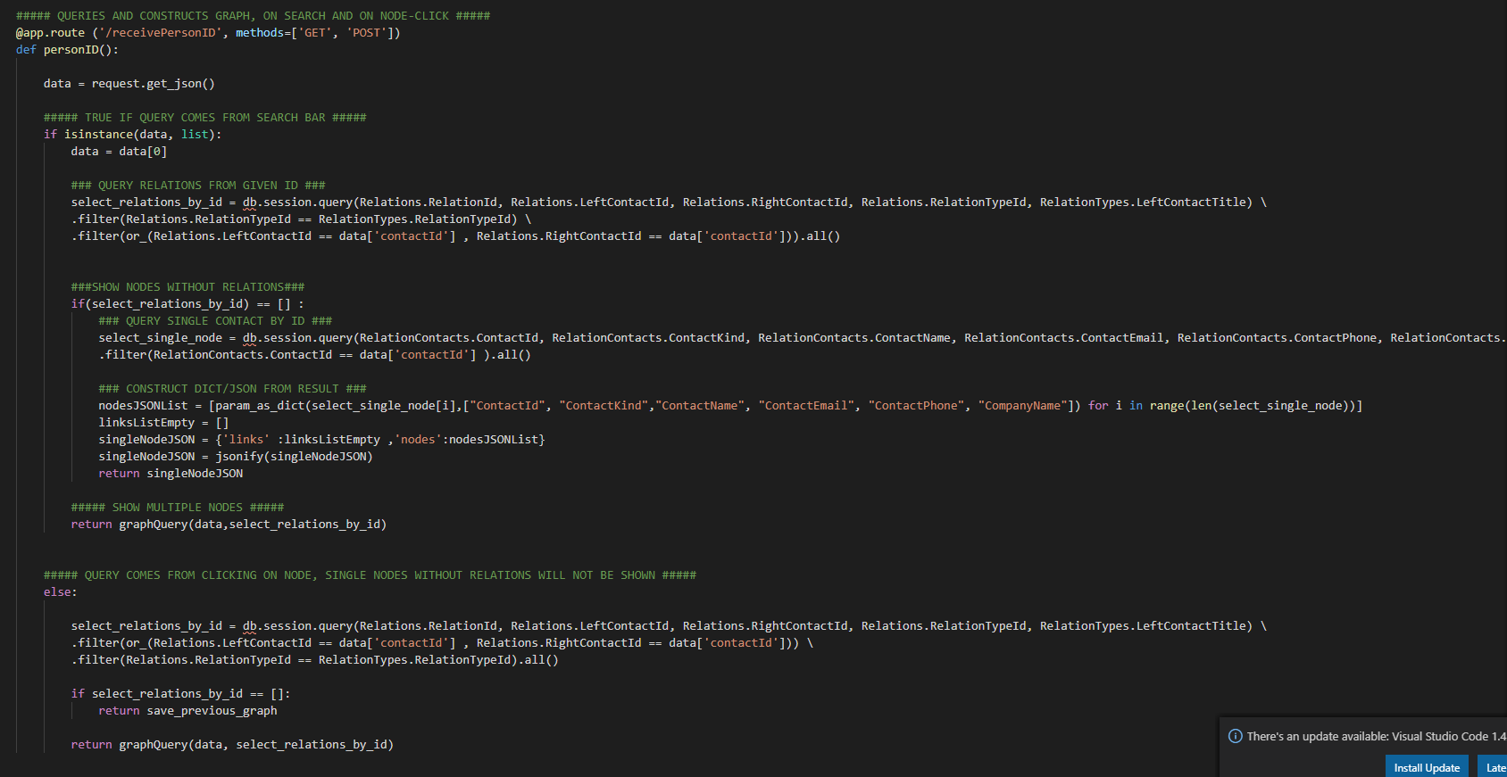

Slide 17

Advies
Probleemstelling en requirements
In wat tijd investeren?
Op tijd aan front end denken
Nodige componten controleren

Slide 18
Vragen?

